Slide 1
أهْلًا وَسْهْلًا بِكُم أَصْدِقائي
أَتَمنى لَكُم يَوْم دِراسي جديد
حافِل بالأمل والتفاؤل .
لِنَكُن رَمْوزًا يَفْخر بها وَطَنُنا الْغالي بِجِدِّنا واجْتِهادنا.

Slide 2
اليوم والتاريخ
يناير
S | M | T | W | T | F | S
 |  |  |  |  |  | 1
2 | 3 | 4 | 5 | 6 | 7 | 8
9 | 10 | 11 | 12 | 13 | 14 | 15
16 | 17 | 18 | 19 | 20 | 21 | 22
23 30 | 24 31 | 25 | 26 | 27 | 28 | 29
التَّاريخ
الْيــوم
17/1/2022
الأثنين
14/ جماد الثاني/1443
الوحدة الخامسة
أفكارك تُغير العالَم
المعلمة/ سناء الجعفري.

Slide 3
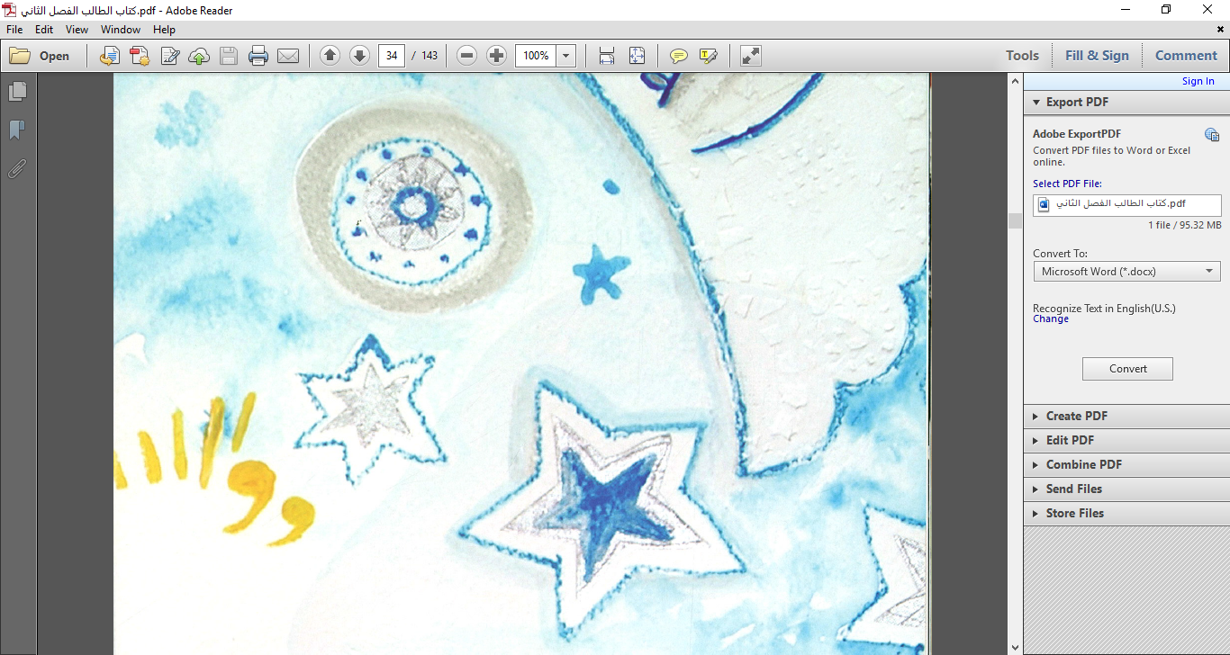
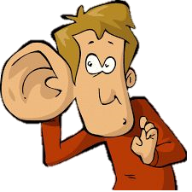
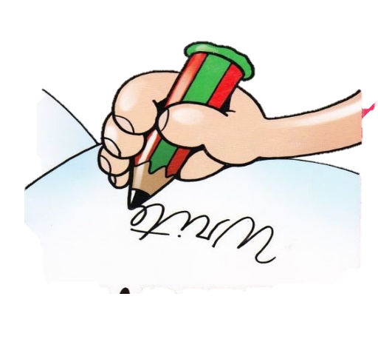
قَوانين الْحِصَّة
اُفَكِّر وأُجيب بِمُفْرَدي
دونَ مساعَدَة أُمي
أَبْتَعِد عَنْ ضّجيج مَنْ حَوْلي
أِسْتأْذِن قَبْلِ التَّحّدًّث
أَسْتَمِع إلى الْمُعَلَّمة بِتِرْكيز
أِلتِزِم الصَّمْت
أًدَوِّن مُلاحَظاتي
إعداد المعلمة/سناء الجعفري.

Slide 4
3 دقائق
*اسْتراتيجية السَّطْر الإملائي:
متميز
متوسط
مراعاة الفروق الفردية
ضعيف
هَيّا يا أَبْطال
نَسْتَعِد للسَّطْر الإملائي لِلْيوم.
موهوب
إِمْلائي سِرُّ تَمَيُّزي
اتأكد من تجهيز جميع مستلزماتي المدرسية
و جمعهـا بعد الانتهاء من التعلم

Slide 5
عِنوان الدَّرس
*الوحدة الخامسة: "أفكارك تغير العالَم"
قِصَّة بِلا قُبَّعة
رِحْلَتي مَع كَلِمة نَسَجَ

Slide 6
الْأَهْداف
* الأهداف:
ماذا سنتعلم اليوم؟
* يَجْمَعُ كَلِماتٍ مِنْ مُحيطٍ لِغَوِي واحِدٍ.
* يَشْرَح الْمُتعلِّم معنى كَلِمة نَسَجَ.

Slide 7
التَّهْيِئة الْحافِزَة
https://wordwall.net/ar/resource/8594795/%D8%B1%D8%AD%D9%84%D8%AA%D9%8A-%D9%85%D8%B9-%D9%83%D9%84%D9%85%D8%A9-%D9%86%D8%B3%D8%AC

Slide 8
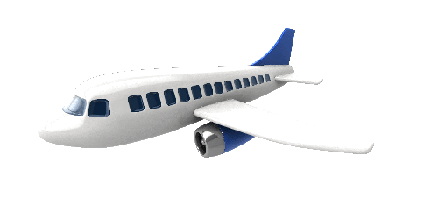
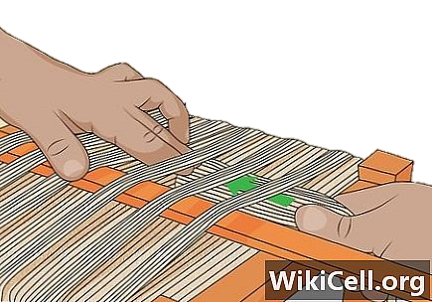
عَرْض الدَّرس
رِحْلَتي مَعَ كَلِمَة
نَسَج

Slide 9
عَرْض الدَّرس
* فَكِّر في الْأَسْئِلة التِّي دارَت في ذِهْنِ "بِلا قَبَّعَة " في بِدايَة الْقِّصَّة؟

Slide 10
لِماذا؟
* هَلْ تَعْتَقِد أَنَّ ما قامَتْ بِهِ " بِلا قُبَّعّة" كانَ صَوابَا؟
* يجمع كَلِمات مِنْ محيطه اللغوي.

Slide 11
الأنشطة
* انْظُر إلى الصُّور جّيّدَا.. جميع الصّور معناها كَلِمَة "نَسَجَ"..!
* نَسَجَ الثَّوْب: حاكَهُ.
* نَسَجَ الْكَلام كَما يُريد: صاغه أو لَخَّصّهُ.
* نَسَجَ عَلى مِنْوالِهِ: حّذا حّذْوَهٌ ، اقْتَفي أَثَرَهُ.
* يَشْرَح الْمُتعلِّم معنى كَلِمة نَسَجَ.

Slide 12
الأنشطة
* وّضِّح مَعْنى الْكَلِمَة التِّي تَحْتِها خَط.
* هَلْ رَأَيْتَ الْحائِك يَنسُجُ الْقُماشَ ؟
يَخيطُ
* يَنْسِجُ الْلِّصَ الْحِكايَة أَمامَ الْقاضي؟
يَكْذُب
* يُحِبُّ أَخي الْكَبيرُ إِعْداد الْبُحوثِ، فَقَدْ نَسَجَ عَلى مِنْوالِ أَبي.
فَعَلَ مِثْلَهُ
* يَشْرَح الْمُتعلِّم معنى كَلِمة نَسَجَ.

Slide 13
الأنشطة
* أَكْمِل الْمُخَطط الْخاص في كَلِمَة نَسَجَ.
نَسَجَ
أَدْخِلْ حَرْفَ الْياءِ بَعْدَ الْحَرْفِ الثّاني ، ثُمَّ اكْتُبِ الْكَلِمَةَ:
......................
اكْتُبْ تَعْريفَا لَها بِلُغَتَكَ
..................................................................
يَكْذِب
خّيَّطَ
نَسيجُ
ضَعِ الْكَلِمَةَ التّي كَتَبْتَها في جُمْلَةِ مِنْ إِنْشائِكَ:
...................................
نَسيجُ جَدتي جَميلٌ جِدًا.
* يَشْرَح الْمُتعلِّم معنى كَلِمة نَسَجَ.

Slide 14
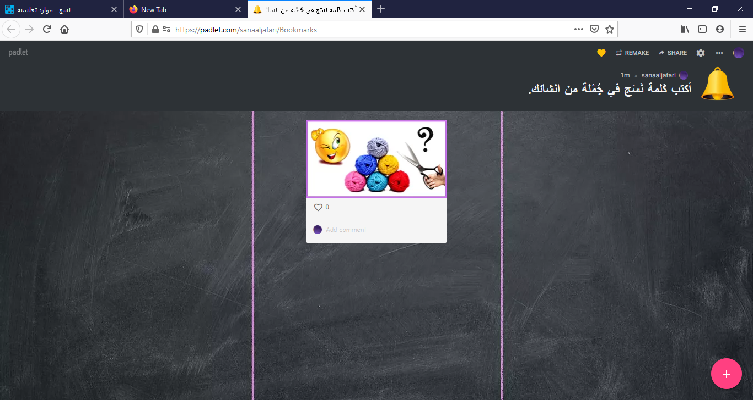
* اكْتِبْ كَلِمة نَسَج في جُمْلَة مِن إنْشائِك.
التَّغذية الرَّاجِعة
padlet.com
* يَشْرَح الْمُتَعلم معنى كلمة نسج.

Slide 15
هَل حَققنا
أهداف الدَّرس
* الأهداف:
هل حققنا أهداف درس اليوم؟
* يَجْمَعُ كَلِماتٍ مِنْ مُحيطٍ لِغَوِيٍّ واحِدٍ.
* يَشْرَح الْمُتعلِّم معنى كَلِمة نَسَجَ.

Slide 16
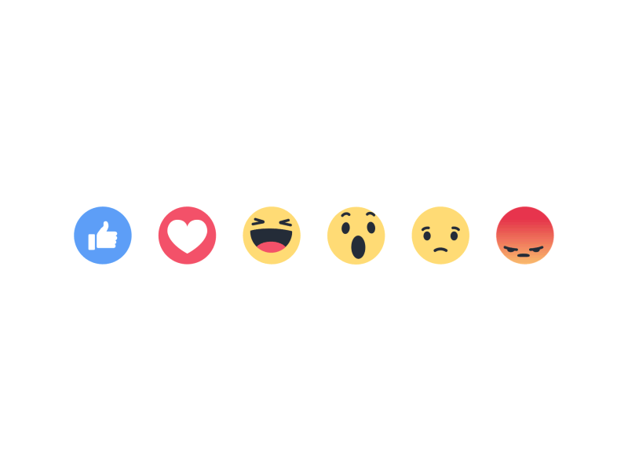
عبر عن
شعورك
*عَبِّر عَنْ شُعورَك يا بَطَل:

Slide 17
التَّواصل
للتواصل - المعلمة / سناء الجعفري.
تلجرام: t.me/Sanaa21
انستجرام: sanaa_ali1
واتساب / 0503770211

